Slide 1
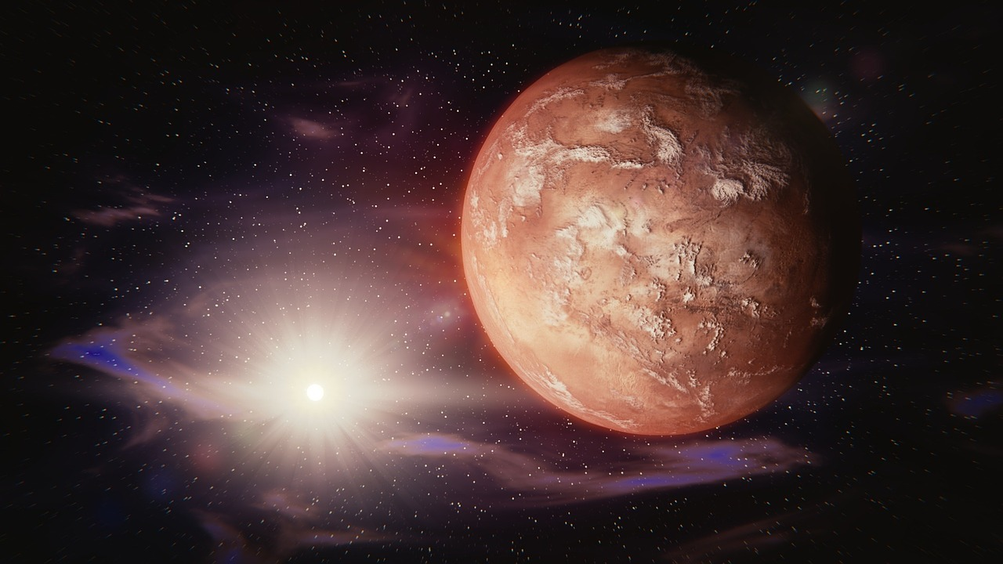
EXOMAS
2016180051 김희준
2016180019 민수연
2016180034 이시영

Slide 2
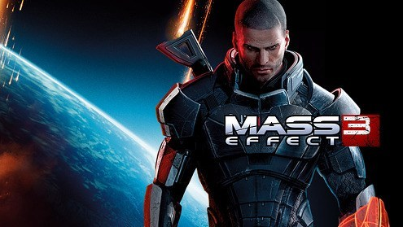
게임 소개
장르 : TPS 어드벤처 게임(3인칭)
플랫폼 : PC
컨셉 : 우주
유사게임 : Mass Effect 3

Slide 3
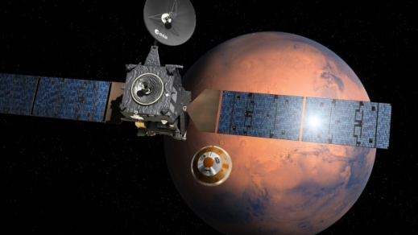
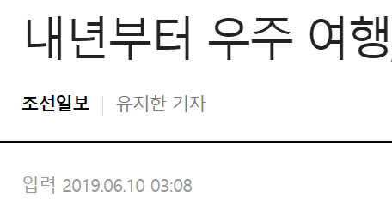
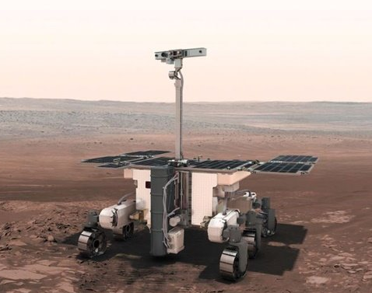
연구 목적
< 2020년 이슈 중 >
1. 2020년 7월에 발사되는 두번째 엑소마스 탐사선이
화성에 11월또는 12월 착륙예정
2. 우주정거장에 머무는 우주여행을 공식적으로 갈 수 있게 된다.

Slide 4
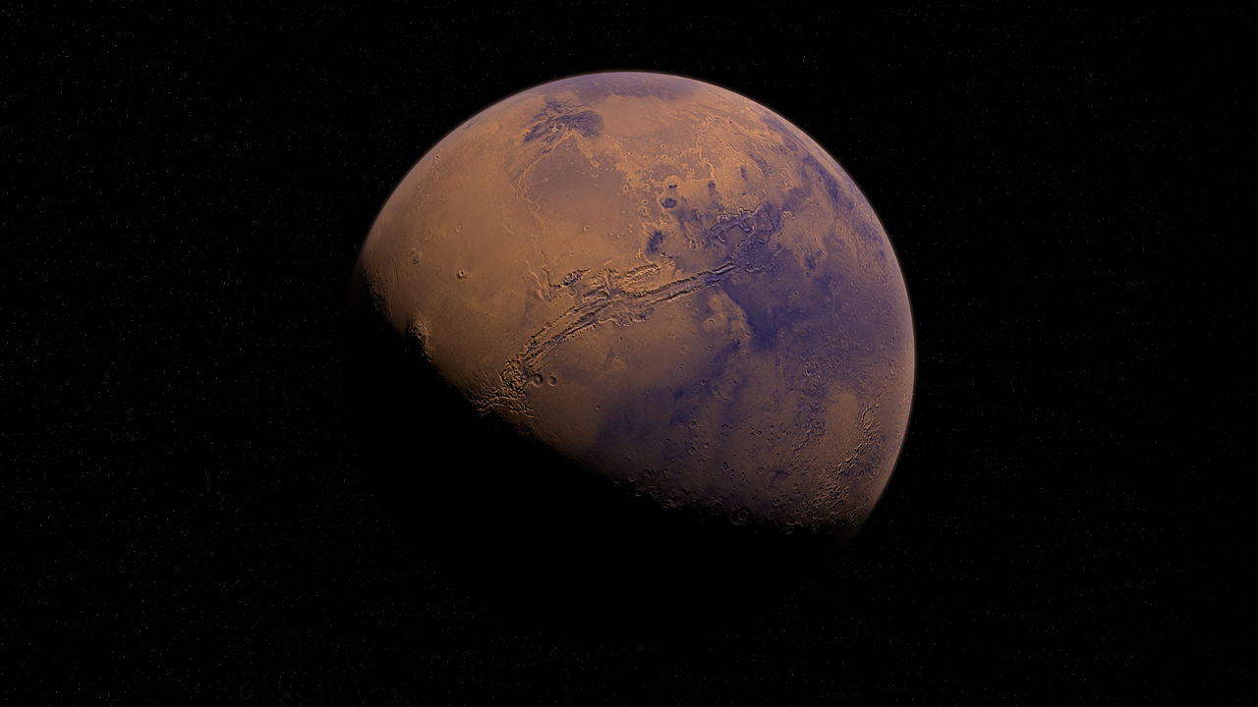
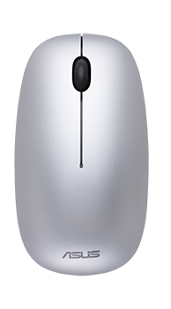
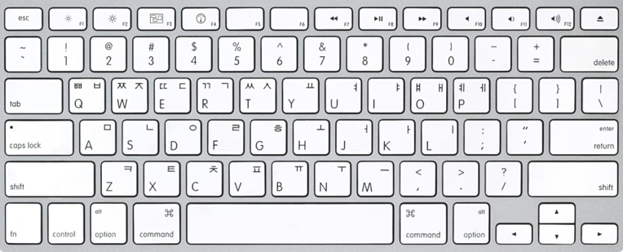
게임 방법
1~4번 무기변경
I 인벤토리
WASD 이동
M 맵
플레이어 회전 ,공격, 줌
상호작용

Slide 5
스토리 라인
동료와 함께 화성 기지를 지켜라!
화성기지에서 연구 중이던 주인공이 미확인 생물체를 발견하게 되는데…
동료들과 함께 기지로 몰려오는 외계 생물체들을 처치해 기지를 지켜내야만 한다!

Slide 6
게임 플레이 - 모션
플레이어
* 등지는 거(적과의 전투 장면), 파쿠르(이동) 움 짤

Slide 7
게임 플레이 - 맵
맵
* 기지, 통로, 보스 경로 맵 구상

Slide 8
게임 플레이 - UI
UI
* 3D UI창(총 바꾸기), 시스템 창 사진, 미니 맵/HP/총알

Slide 9
개발 환경
다이렉트x12
3ds max / substance Painter / Photoshop
깃허브 / 슬랙 / AUIPROJECT / 디스코드

Slide 10
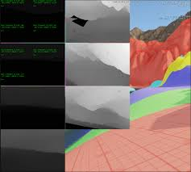
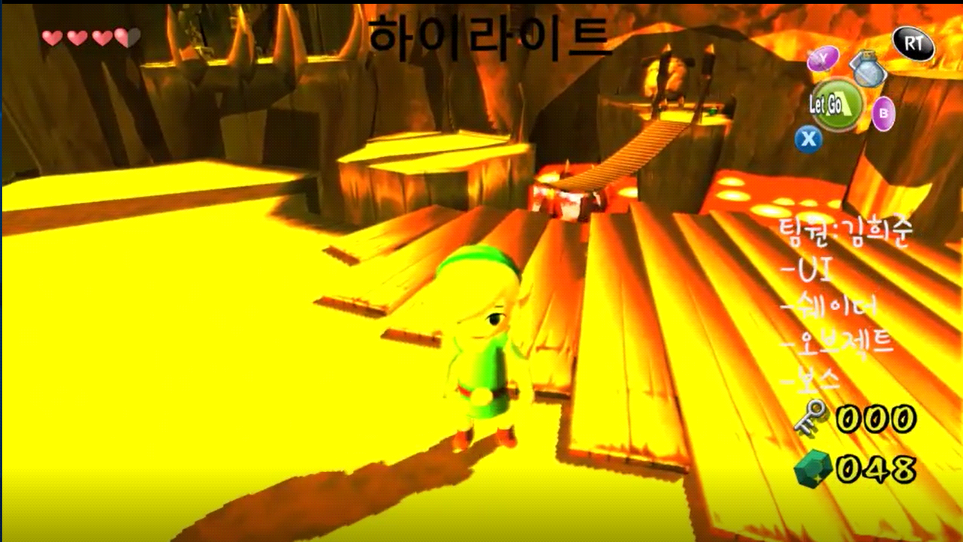
기술적 요소 – 그림자(케스케이드)
카메라와의 거리마다 다른 그림자 타겟
최적화 고려!
방향성 광원으로 부터의
깊이 비교 그림자

Slide 11
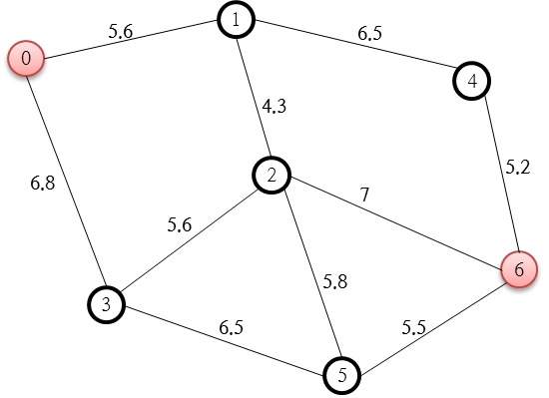
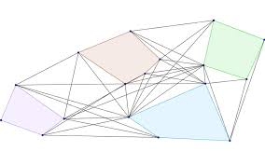
기술적 요소 – A*알고리즘
네비 메쉬 셀을 포인터로 큐에 담아서
최단거리 길찾기 알고리즘 제작
큐에 있는 점들과 목적지의 가시성 검사 이후 부드러운 AI 이동

Slide 12
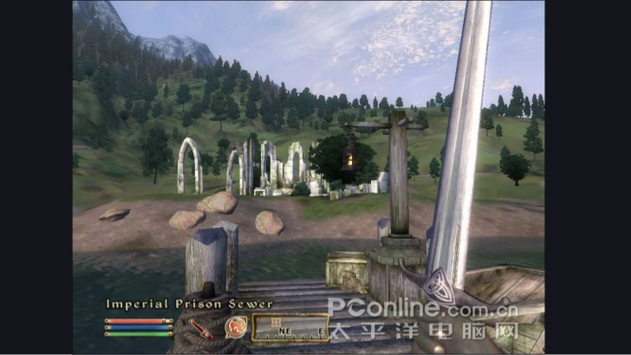
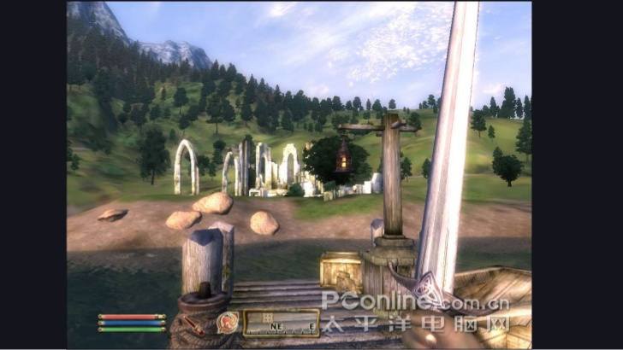
기술적 요소 – HDR
< 적용전>
< 적용후>
-눈부심 효과
-음영의 현실감

Slide 13
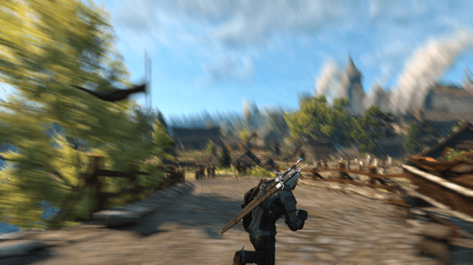
기술적 요소 – 모션 블러
-몰입감 효과
-잔상 효과

Slide 14
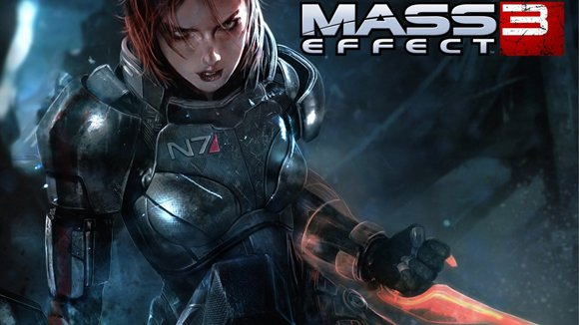
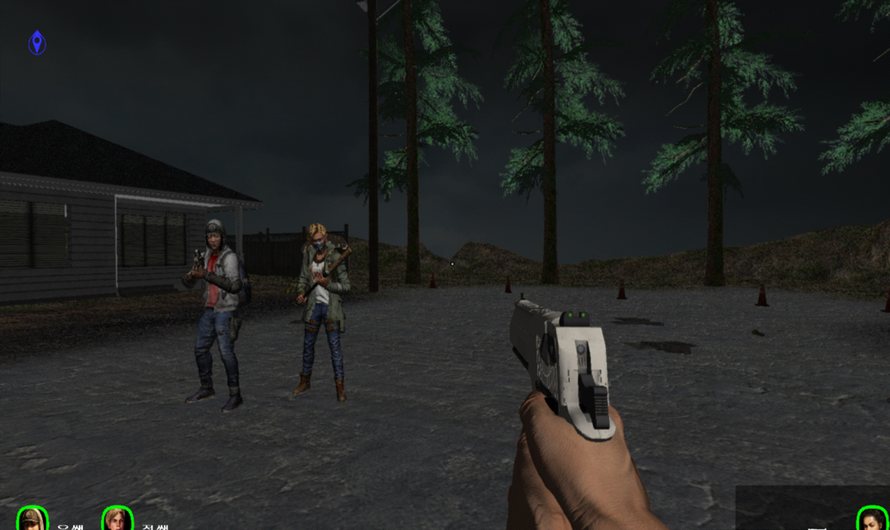
기술적 요소 – 노말 매핑,스페큘러 매핑
<노말 매핑>
하이 폴리곤 모델과 유사한 입체감 부여!
<스패큘러 매핑처리>
게임 내의 금속 재질의 옷 정반사광 적용

Slide 15
기술적 요소 - 최적화
맵 분리 후 연결, 관리/최적화, 컬링
카메라 - 트리거, 스플라인 이용한 카메라 이동 설정

Slide 16
개인별 준비 현황 - 역량
클라이언트(김희준,이시영)
팀 작 경험 다수
다이렉트 9 경험 보유, 익숙한 C++사용
MFC 툴 제작 경험보유
다양한 셰이딩 기법 사용 경험
그래픽(민수연)
특성화고 애니메이션과 졸업
3D 모델링, 애니메이션 과목 1등
융합디자인 복수전공 A+ 다수
SK STAC 대회 2D/3D그래픽 멘토 4년차
해커톤 최우수 수상 등
현장실습 소울게임즈 리깅 파트 능률 우수

Slide 17
차별성
메스이펙트3
이게임의 장점은 최대한 화성과같은 분위기 연출이며 게임 내 AI와 함께 상호작용 오브젝트와의 다양한 상호작용을
할 수 있다. 또한 게임에 자유도가 높다.
기존 메스이팩트3와의 차별성은 메스이팩트에 비해 높은 자유도를 줄예정이며 단점으로 판단되었던 플레이어의 애니메이션
처리를 바꿀생각이다. 또한 기존에 저평가 받던 UI 를 변경할 생각이며 플레이어 와 동료 AI 간의 더 다양한 상호작용을 추가해볼 생각이다.
게임 분위기에 맞춰서 컨셉을 맞춘 무기를 선택하게 한다.
총기 종류마다 밸런스 조정(총 마다 다양한 특성 부여).
다양한 최적화 기법 사용(최적화 문제 해결)
컨텐츠 마다 높은 컨텐츠 완성도를 만듦

Slide 18
역할 분담 및 일정
김희준 - 12월 : 프레임 웤 마무리
- 1월 : Effect Tool 제작 및 플레이어 제작.
- 2월 : 적AI 제작(Astar 제작) 및 플레이어 몬스터 전투
- 3월 : 그림자, 조명처리 , 파티클 셰이딩 기술 ㅁ
- 4월 : 아군AI 제작
- 5월 : 수정,카메라 도움
이시영 - 클라이언트 (맵/오브젝트 상호작용, 카메라, UI, 보조 쉐이더)
12월: 툴 제작 시작
1월: 맵/오브젝트/카메라 툴 마무리
2월: 맵/오브젝트 상호작용(물리 구현)
3월: 상호작용
4월: 카메라/UI 배치
5월: 수정, 쉐이더 도움
민수연 - 12~2월: 오브젝트 제작
3~5월: 맵 제작
6월:텍스쳐 마무리작업
7월~8월:미완성 부가 제작
 |  | 12월 |  |  |  | 1월 |  |  |  | 2월 |  |  |  | 3월 |  |  |  | 4월 |  |  |  | 5월 |  |  |  | 6월 |  |  |  | 7월 |  |  |  | 8월
김희준 (클라) | 프레임웤 제작
 | 툴, EFFECT
 | AI
 | 세이딩
 | 플레이어
이시영 (클라) | 툴
 | 기능구현
 | 카메라,UI
 | 수정
민수연 (클라)

Slide 19
Q&A

Slide 20
출처
https://www.zdnet.co.kr/view/?no=20180614141133
https://pixabay.com/ko/
https://www.google.com/imgres?imgurl=https%3A%2F%2Fi0.wp.com%2Fbracket-three.com%2Fwp-content%2Fuploads%2F1%2Fcfile26.uf.2513294852C65F0A1E65CB.jpg%3Ffit%3D640%252C279&imgrefurl=http%3A%2F%2Fbracket-three.com%2Farchives%2F1017&docid=gvLdWhyu9km0TM&tbnid=oYrLojoX2SaIGM%3A&vet=10ahUKEwjlruWk2vXlAhUJFYgKHdEFCMsQMwhMKA4wDg..i&w=640&h=279&bih=709&biw=1600&q=%EB%A7%A4%EC%8A%A4%EC%9D%B4%ED%8E%99%ED%8A%B83&ved=0ahUKEwjlruWk2vXlAhUJFYgKHdEFCMsQMwhMKA4wDg&iact=mrc&uact=8
https://www.asus.com/kr/Keyboards-Mice/MW201C-BT-2-4GHz-Wireless-Mouse/

Slide 21
기술요소 뒷받침 내용

